Slide 1


講座No.20
第7章 関係代名詞
2. 目的格の関係代名詞

Slide 2
P.158 基本文法の整理
・１文の中でさらに文の形を伴って名詞を説明する代名詞を関係代名詞という。
・関係代名詞以降の部分が説明する名詞・代名詞を先行詞という。
・目的格の関係代名詞は、先行詞に続く節〈主語＋動詞～〉内で、目的語の働きをする。

Slide 3
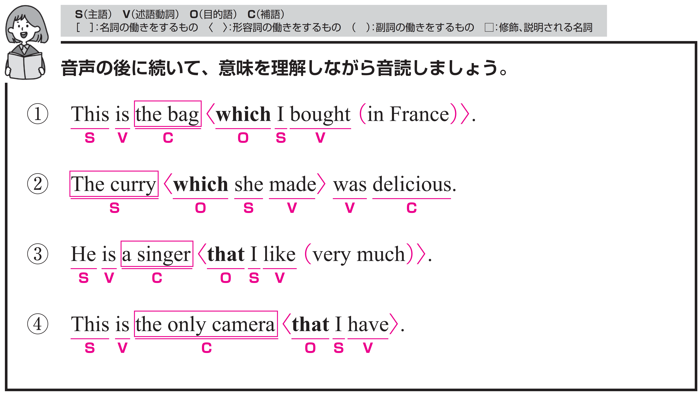
それぞれ、音声が４回ずつ流れます。音声のあとに、ポーズがありますので、すべて英語でリピートしてください。

Slide 4
構造を確認しましょう。

Slide 5
これは私がフランスで買ったかばんです。
〇 This がS（主語）、is がV（動詞）、the bag がC（補語）です。
〇 which I bought in France は主語と動詞をふくむ節です。
「私がフランスで買った」という意味をもち、
the bag を修飾しています。
〇 I がS（主語）、bought がV（動詞）、which がO（目的語）です。
〇 in France は修飾語で副詞のはたらきです。
「フランスで」という意味をもち、動詞 bought を
修飾しています。

Slide 6
Target Sentence
FLASH
CARD
PRACTICE！

Slide 7
これは かばん です /
私が 買った / フランスで /
This is the bag /
which I bought / in France. /

Slide 8
This [i-] the bag /
[w----] I [b-----] / in France. /

Slide 9
これは かばん です /
私が 買った / フランスで /

Slide 10
これは かばん です /
私の父が 買ってくれた 私に /
This is the bag /
which my father bought me. /

Slide 11
[T---] [i-] [t--] bag /
[w----] my father [b-----] me. /

Slide 12
これは かばん です /
私の父が 買ってくれた 私に /

Slide 13
見せてください 私に 写真を /
あなたが 撮った / 京都で /
Please show me the picture /
which you took / in Kyoto. /

Slide 14
Please [s---] me the picture /
[w----] you [t---] / in Kyoto. /

Slide 15
見せてください 私に 写真を /
あなたが 撮った / 京都で /

Slide 16
彼女が作ったカレーはおいしかったです。
〇 The curry がS（主語）、was がV（動詞）、
delicious がC（補語）です。
〇 which she made は主語と動詞をふくむ節です。
「彼女が作った」という意味をもち、
The curry を修飾しています。
〇 she がS（主語）、made がV（動詞）、which がO（目的語）です。

Slide 17
Target Sentence
FLASH
CARD
PRACTICE！

Slide 18
そのカレーは /
彼女が 作った /
おいしかったです /
The curry / which she made /
was delicious. /

Slide 19
The curry /
[w----] she [m---] /
[w--] delicious. /

Slide 20
そのカレーは /
彼女が 作った /
おいしかったです /

Slide 21
そのシチューは /
私の母が 作った /
おいしかったです /
The stew /
which my mother made /
was delicious. /

Slide 22
The stew /
[w----] my mother [m---] /
[w--] [d--------]. /

Slide 23
そのシチューは /
私の母が 作った /
おいしかったです /

Slide 24
その馬は / トムが 乗っている /
生まれました /
オーストラリアで /
The horse /
which Tom is riding /
was born / in Australia. /

Slide 25
The horse /
[w----] Tom [i-] [r-----] /
[w--] [b---] / in Australia. /

Slide 26
その馬は / トムが 乗っている /
生まれました /
オーストラリアで /

Slide 27
彼は私が大好きな歌手です。
〇 He がS（主語）、is がV（動詞）、a singer がC（補語）です。
〇 that I like very much は主語と動詞をふくむ節です。
「私がとても好きな」という意味をもち、
a singer を修飾しています。
〇 I がS（主語）、like がV（動詞）、that がO（目的語）です。
〇 very much は修飾語で副詞のはたらきです。
「とても」という意味をもち、動詞 like を修飾しています。

Slide 28
Target Sentence
FLASH
CARD
PRACTICE！

Slide 29
彼は 歌手 です /
私が とても好きな /
He is a singer /
that I like very much. /

Slide 30
He [i-] a singer /
[t---] I [l---] very much. /

Slide 31
彼は 歌手 です /
私が とても好きな /

Slide 32
彼は 男性 です /
私が 見た 昨日 /
He is the man /
that I saw yesterday. /

Slide 33
He [i-] [t--] man /
[t---] I [s--] yesterday. /

Slide 34
彼は 男性 です /
私が 見た 昨日 /

Slide 35
その少女は /
私が 一緒に遊んだ 昨日 /
ナンシー です /
The girl /
that I played with
yesterday / is Nancy. /

Slide 36
The girl /
[t---] I [p-----] [w---]
yesterday / is Nancy. /

Slide 37
その少女は /
私が 一緒に遊んだ 昨日 /
ナンシー です /

Slide 38
これが私が持っている唯一のカメラです。
〇 This がS（主語）、is がV（動詞）、
the only camera がC（補語）です。
〇 that I have は主語と動詞をふくむ節です。
「私が持っている」という意味をもち、
the only camera を修飾しています。
〇 I がS（主語）、have がV（動詞）、that がO（目的語）です。

Slide 39
Target Sentence
FLASH
CARD
PRACTICE！

Slide 40
これが 唯一のカメラ です /
私が 持っている /
This is the only camera /
that I have. /

Slide 41
This [i-] the only camera /
[t---] I [h---]. /

Slide 42
これが 唯一のカメラ です /
私が 持っている /

Slide 43
これが 唯一の本 です /
私の父が くれた 私に /
This is the only book /
that my father gave me. /

Slide 44
This [i-] [t--] [o---] book /
[t---] my father [g---] me. /

Slide 45
これが 唯一の本 です /
私の父が くれた 私に /

Slide 46
リサは 唯一の生徒 です /
私が 教えた 数学を /
Lisa is the only student /
that I taught math. /

Slide 47
Lisa [i-] [t--] [o---] student /
[t---] I [t-----] math. /

Slide 48
リサは 唯一の生徒 です /
私が 教えた 数学を /

Slide 49
Vocabulary
FLASH
CARD
PRACTICE！

Slide 50
Ready？
スライドを見ながらリピートしましょう

Slide 51
buy の
過去形
［b-----］

Slide 52
bought

Slide 53
buy の
過去形

Slide 54
カレー(料理)
［c----］

Slide 55
curry

Slide 56
カレー(料理)

Slide 57
make の
過去形
［m---］

Slide 58
made

Slide 59
make の
過去形

Slide 60
おいしい
［d--------］

Slide 61
delicious

Slide 62
おいしい

Slide 63
歌手
［s-----］

Slide 64
singer

Slide 65
歌手

Slide 66
唯一の
［o---］

Slide 67
only

Slide 68
唯一の

Slide 69
カメラ
［c-----］

Slide 70
camera

Slide 71
カメラ

Slide 72
確認テスト
英語にしなさい

Slide 73
確認テスト①
buy の
過去形
［bought］

Slide 74
確認テスト②
カレー(料理)
［curry］

Slide 75
確認テスト③
make の
過去形
［made］

Slide 76
確認テスト④
おいしい
［delicious］

Slide 77
確認テスト⑤
歌手
［singer］

Slide 78
確認テスト⑥
唯一の
［only］

Slide 79
確認テスト⑦
カメラ
［camera］

Slide 80
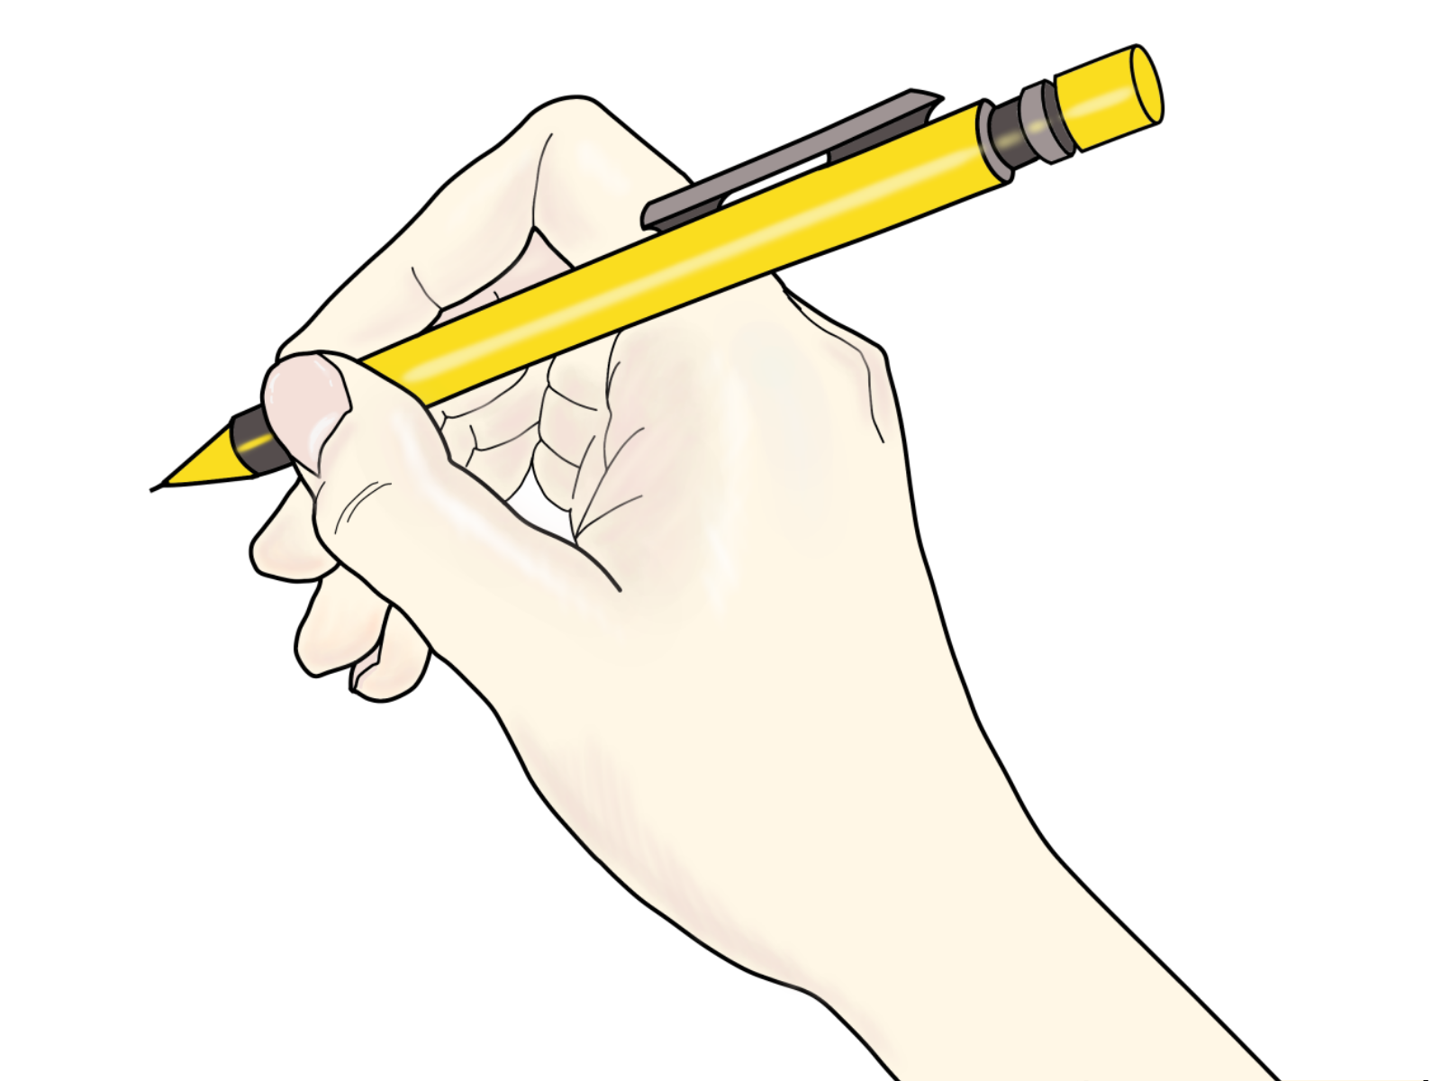
P.159 トレーニング
先行詞＋ which ＋ S ＋ V

Slide 81
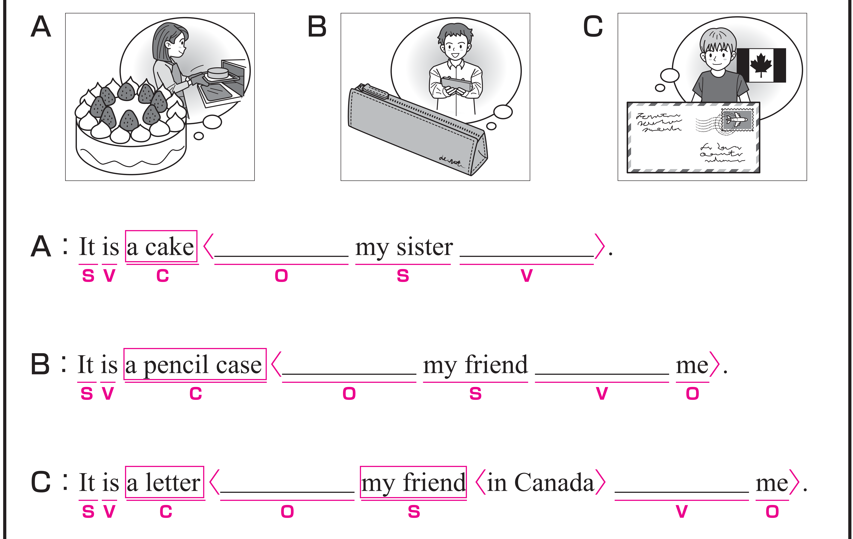
A から C のイラストに合う英文になるように、空欄にあてはまる
英語を書いてください。

Slide 82
次は、音声を聞いて、確認してください。
which baked
which gave
which sent

Slide 83
完成した英文を、声に出して音読しておきましょう。
which baked
which gave
which sent

Slide 84
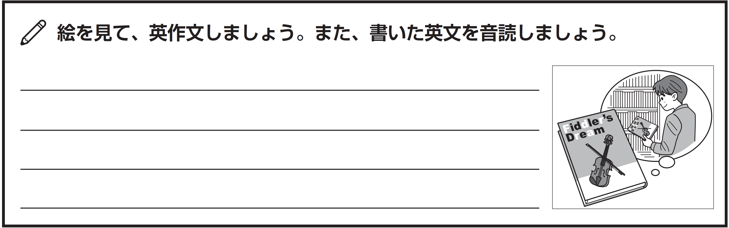
練習したターゲットセンテンスを使って、英作文しましょう。
It is a book which I bought yesterday.

Slide 85
P.160～164 英語の文章を読もう
学習した文法をふくむ英語の文章を読みましょう。

Slide 86
STEP １ Scanning
情報を検索しながら聞く！

Slide 87



STEP１の日本語と、放送される英文の
内容が合っているか聞き取りましょう。
標準
倍速
「ティッシュペーパーなしで、くしゃみやせきをするべきです」

Slide 88
英文がどれくらい理解できたかチェックしましょう。

Slide 89
Vocabulary
FLASH
CARD
PRACTICE！

Slide 90
Ready？
スライドを見ながらリピートしましょう

Slide 91
基本的には
［b--------］

Slide 92
basically

Slide 93
基本的には

Slide 94
ウイルス
［v----］

Slide 95
virus

Slide 96
ウイルス

Slide 97
風邪をひく
[c----] a [c---]

Slide 98
catch a cold

Slide 99
風邪をひく

Slide 100
広げる
［s-----］

Slide 101
spread

Slide 102
広げる

Slide 103
くしゃみをする
［s-----］

Slide 104
sneeze

Slide 105
くしゃみをする

Slide 106
せきをする
［c----］

Slide 107
cough

Slide 108
せきをする

Slide 109
…の上へ[に]
［o---］

Slide 110
onto

Slide 111
…の上へ[に]

Slide 112
さわる
［t----］

Slide 113
touch

Slide 114
さわる

Slide 115
ティッシュペーパー
［t-----］

Slide 116
tissue

Slide 117
ティッシュペーパー

Slide 118
捨てる
[t----] [a---]

Slide 119
throw away

Slide 120
捨てる

Slide 121
確認テスト
英語にしなさい

Slide 122
確認テスト①
基本的には
［basically］

Slide 123
確認テスト②
ウイルス
［virus］

Slide 124
確認テスト③
風邪をひく
[catch] a [cold]

Slide 125
確認テスト④
広げる
［spread］

Slide 126
確認テスト⑤
くしゃみをする
［sneeze］

Slide 127
確認テスト⑥
せきをする
［cough］

Slide 128
確認テスト⑦
…の上へ[に]
［onto］

Slide 129
確認テスト⑧
さわる
［touch］

Slide 130
確認テスト⑨
ティッシュペーパー
［tissue］

Slide 131
確認テスト⑩
捨てる
[throw] [away]

Slide 132
STEP ２ Slash Reading
意味のまとまりに分ける！

Slide 133
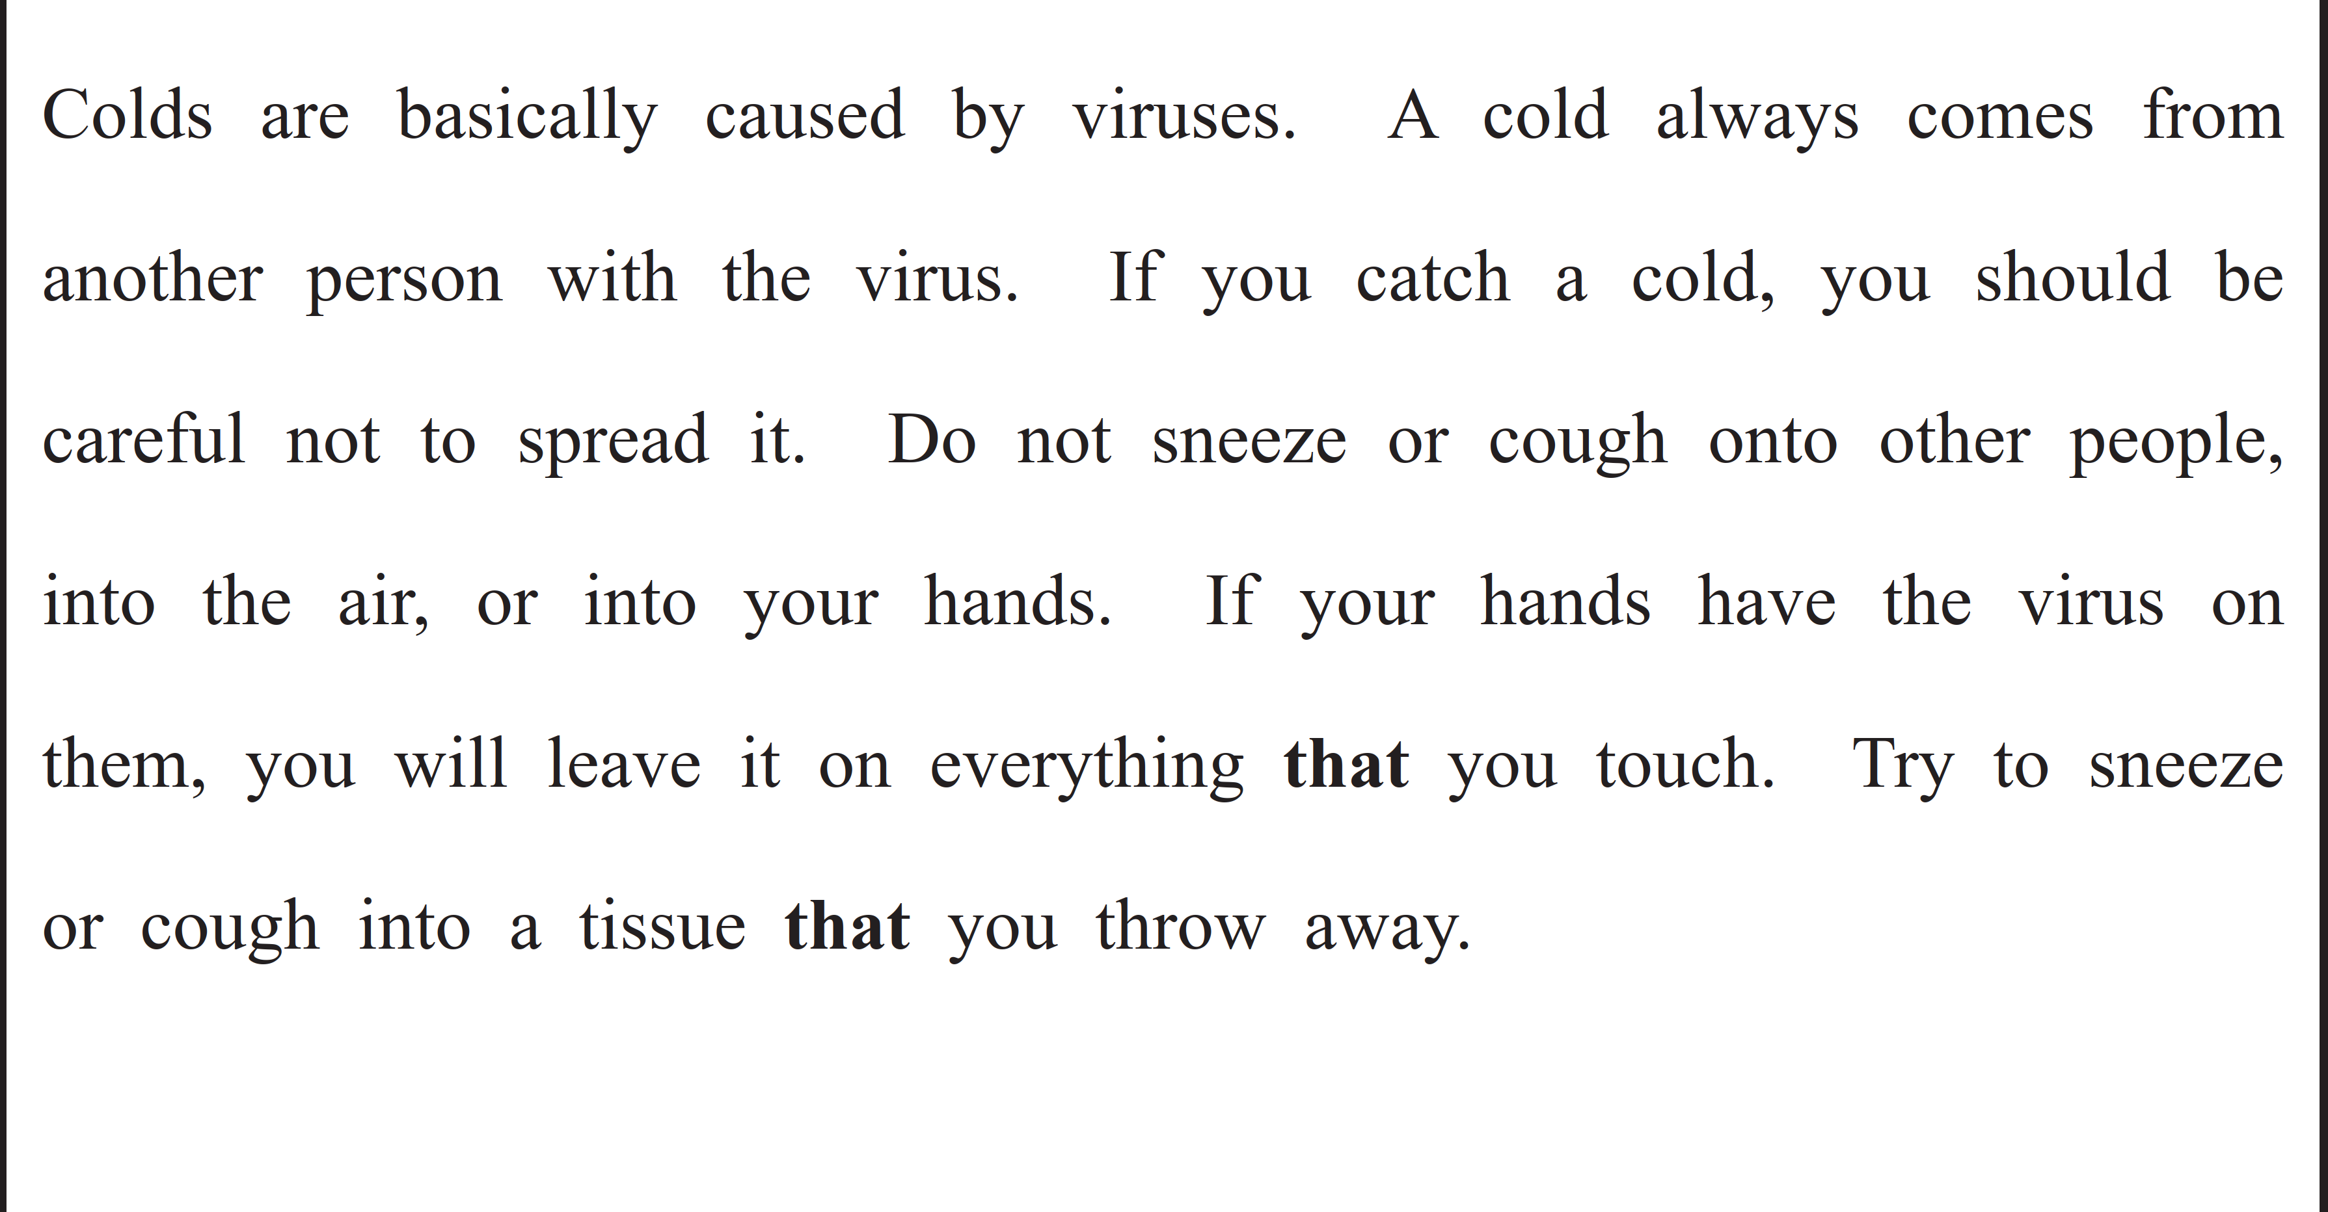
意味のまとまりごとに、短いポーズが入りますので、
スラッシュで区切って意味を考えながら音声を聞いてみましょう。

Slide 134
構造を確認しましょう。

Slide 135
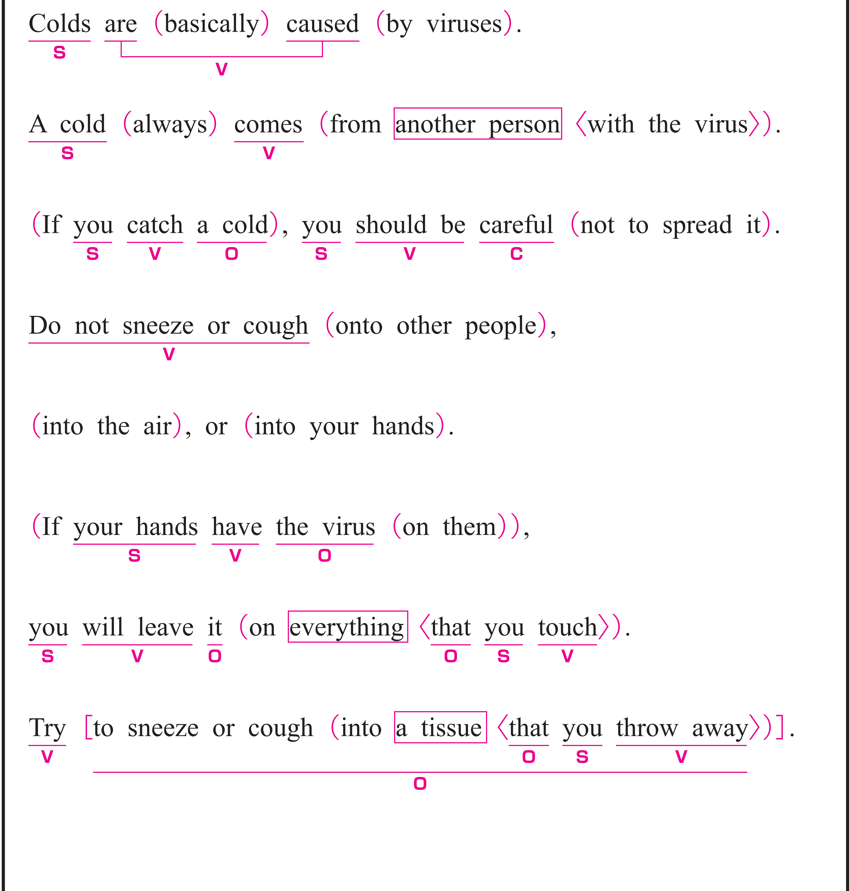
風邪は基本的にウィルスによって引き起こされます。
〇 Colds が S（主語）、 are caused が V（動詞）です。
〇 by viruses は修飾語で副詞のはたらきです。
「ウイルスによって」という意味をもち、
動詞 are caused を修飾しています。
〇 basically は副詞です。
「基本的に」という意味をもち、動詞 are caused を修飾しています。

Slide 136
風邪はいつもウィルスを持った別の人から来ます。
〇 A cold が S（主語）、 comes が V（動詞）です。
〇 from another person with the virus は修飾語で副詞のはたらきです。
「ウイルスをもつ他人から」という意味をもち、
動詞 comes を修飾しています。
〇 with the virus は修飾語で形容詞のはたらきです。
another person を説明しています。
〇 always は副詞です。
「いつも」という意味をもち、動詞 comes を修飾しています。

Slide 137
もしあなたが風邪をひいたら、それを広げないように気をつけるべきです。
① If you catch a cold,
〇 you がS（主語）、 catch がV（動詞）、 a cold がO（目的語）です。
〇 If は、条件を表す接続詞で、「もし〜なら」という意味をもちます。
② you should be careful not to spread it.
〇 you がS（主語）、should be がV（動詞）、careful がC（補語）です。
〇 not to spread it は「それをうつさないようにするために」という意味で、
副詞のはたらきです。
careful を修飾しています。
〇 it は a cold を指しています。

Slide 138
他の人や、空気中に向けてや、あなたの手に向けて、くしゃみやせきをしてはいけません。
〇 命令文です。
〇 Do not sneeze or cough がV（動詞）です。
〇 onto other people は修飾語で副詞のはたらきです。
「他の人に向かって」という意味をもち、sneeze / cough を修飾しています。
〇 into the air は修飾語で副詞のはたらきです。
「空気中に」という意味をもち、sneeze / cough を修飾しています。
〇 into your hands は修飾語で副詞のはたらきです。
「自分の手の中に」という意味をもち、sneeze / cough を修飾しています。

Slide 139
もしあなたの手にウィルスがつくと、あなたがさわるすべてのものに、それをつけることになります。
① If your hands have the virus on them,
〇 your hands がS（主語）、have がV（動詞）、the virus がO（目的語）です。
〇 on them は修飾語で副詞のはたらきです。
「手に」という意味をもち、動詞 have を修飾しています。
〇 If は、条件を表す接続詞で、「もし〜なら」という意味をもちます。

Slide 140
もしあなたの手にウィルスがつくと、あなたがさわるすべてのものに、それをつけることになります。
② you will leave it on everything that you touch.
〇 you がS（主語）、will leave がV（動詞）、it がO（目的語）です。
〇 on everything that you touch は修飾語で副詞のはたらきです。
「あなたが触れるすべてのものに」という意味をもち、
動詞 leave を修飾しています。
〇 that you touch は主語と動詞をふくむ節です。
「あなたが触れる」という意味をもち、everything を修飾しています。
〇 you がS（主語）、touch がV（動詞）、that がO（目的語）です。

Slide 141
捨てるティッシュペーパーに向けて、くしゃみやせきをするようにしなさい。
〇 命令文です。
〇 Try がV（動詞）、to sneeze or cough into a tissue that you throw away が
O（目的語）です。
〇 to sneeze or cough into a tissue that you throw away は
「くしゃみやせきを、捨てるティッシュにすること」という意味で、
名詞として扱っています。
〇 into a tissue that you throw away は修飾語で副詞のはたらきです。
「捨てるティッシュに向かって」という意味をもち、
sneeze / cough を修飾しています。
〇 that you throw away は主語と動詞をふくむ節です。
「あなたが捨てる」という意味をもち、tissue を修飾しています。
you がS（主語）、throw away がV（動詞）、that がO（目的語）です。

Slide 142
語順を意識しながら
音声を聞いてみましょう。

Slide 144
STEP ３ Repeating
ネイティブスピーカーに続いて音読する！

Slide 145
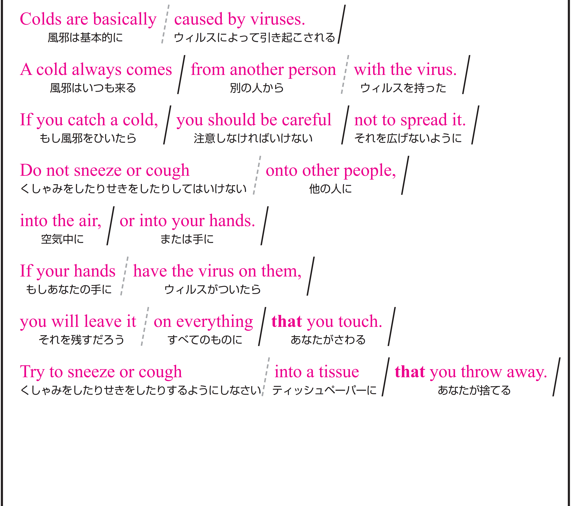
STEP４の本文を見ながら、音声の後に続いて、リピートしてみましょう。

Slide 146
STEP ４ Sight Translation①
英語の語順通りに音読する！

Slide 147

自主練
１分間
スラッシュごとに、英語→日本語
声に出して覚えましょう

Slide 148
Don’t be quiet !

Slide 149
Ready？

Slide 150

Work in Pairs！
Work in Pairs！

Slide 151
Stand up!

Slide 152
スラッシュごとに英語と日本語を交互に音読してください。
終わったら役割を交代してください。
Aさん：英語
テキストを見てOK。ただし、パートナーへのアイコンタクト＆スマイルを忘れずにすること。
Bさん：日本語
テキストを見てOK。ただし、パートナーへのアイコンタクト＆スマイルを忘れずにすること。

Slide 153
Ready？
4分間

Slide 154
STEP ５ Sight Translation②
英語の語順通りに音読する

Slide 155
Stand up!

Slide 156
スラッシュごとに英語を音読し、日本語に訳してください。
終わったら役割を交代してください。
Aさん：英語
テキストを見てOK。
パートナーに伝わるように一生懸命音読する。
Bさんは、あなたの声だけが頼りです！
Bさん：日本語
テキストは見ない！
不自然な日本語でいいのでクイックレスポンス。
反射神経＆集中力を高めろ！

Slide 157
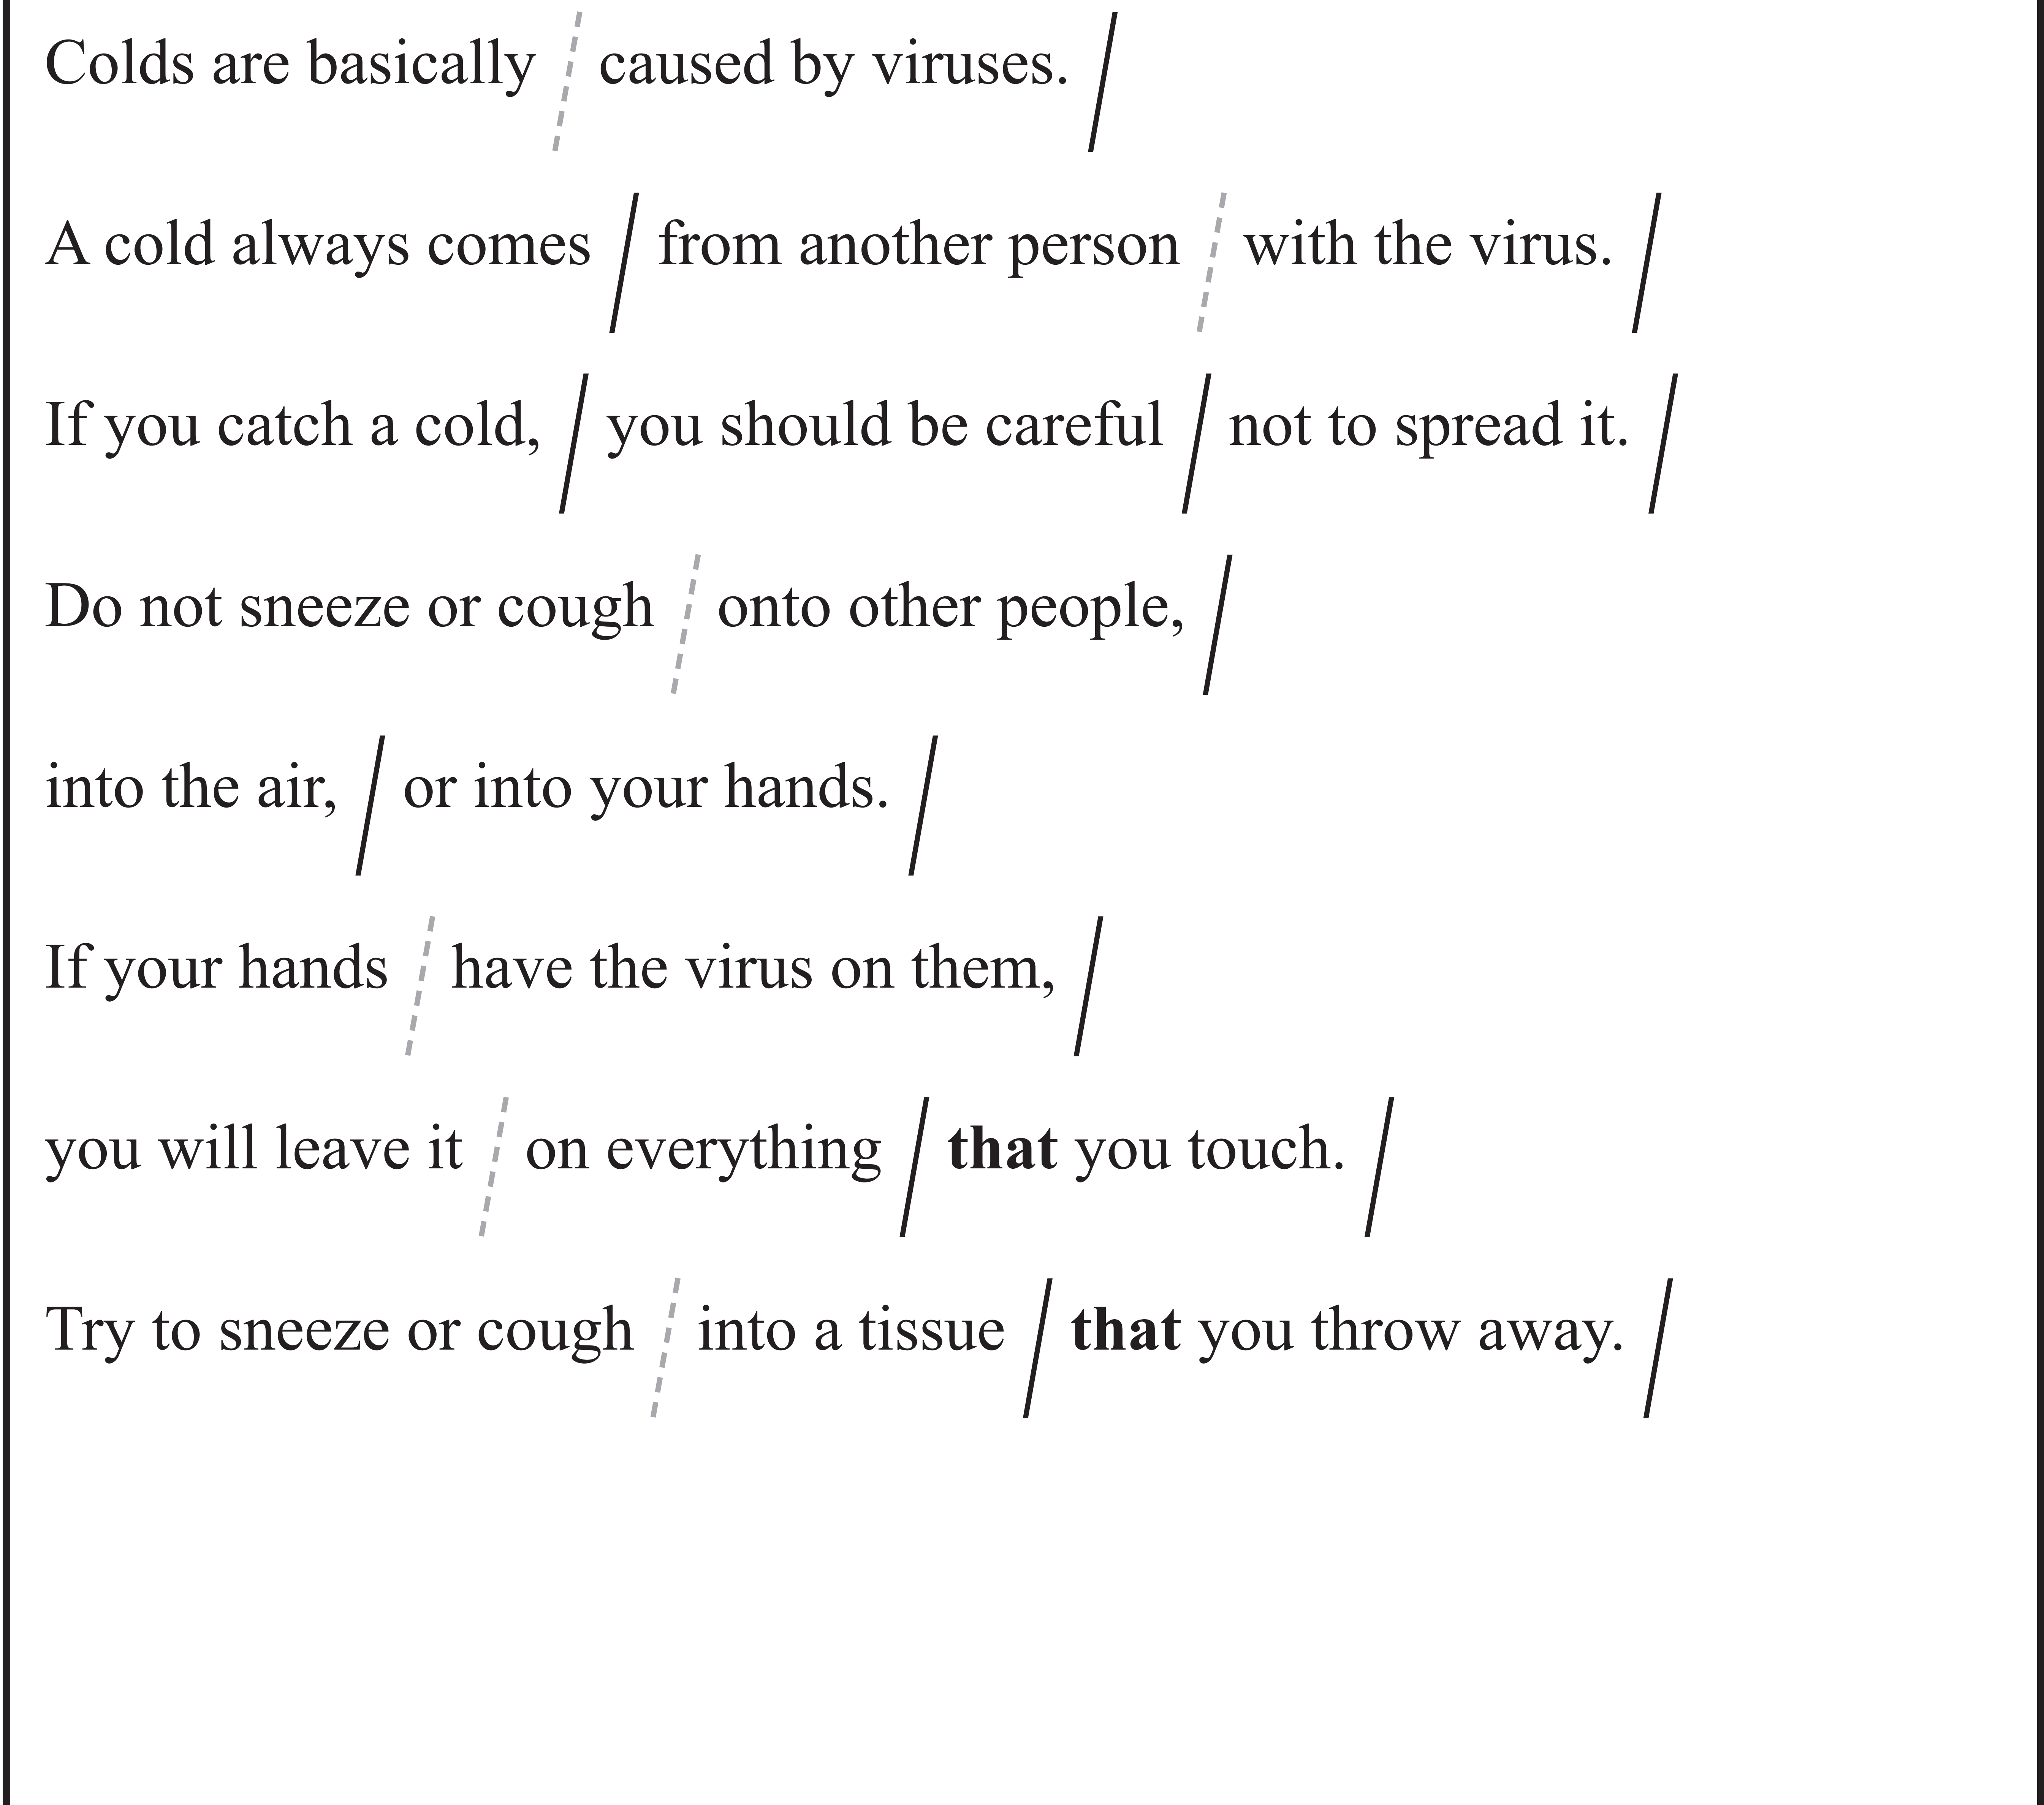
Ready？
4分間

Slide 158
STEP ６ Dictation
英語の音声を書き取る！

Slide 159
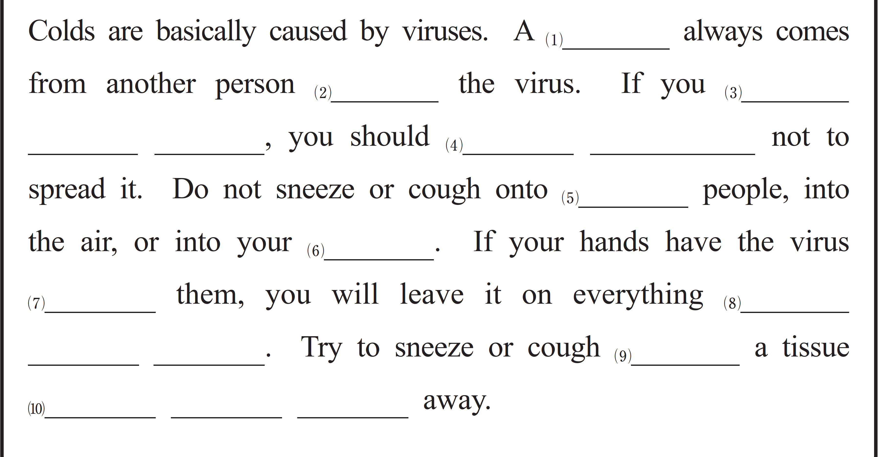
音声を聞いて、単語を書き取りましょう。
1回目 ： 書き取るためのポーズが入った音声
2回目 ： ナチュラルスピードの音声
ポーズあり
ポーズなし
cold
with
catch
a cold
be careful
other
hands
on
that
you touch
into
that you throw

Slide 160
STEP ７ Shadowing
ネイティブスピーカーのすぐ後に音読する！

Slide 161
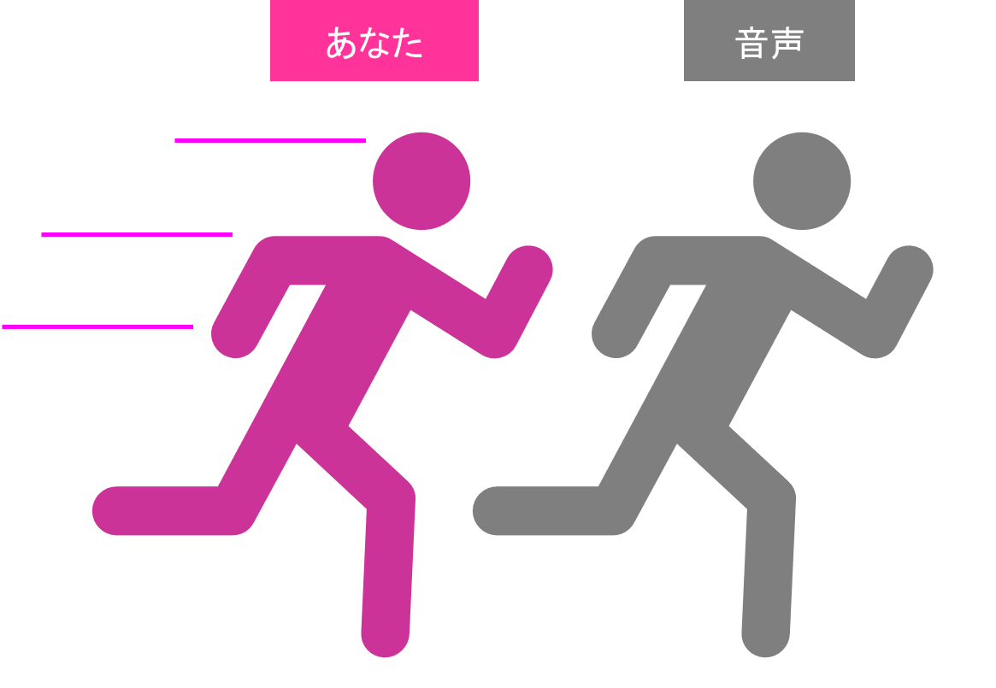


本文を見ないで、音声のすぐあとを追いかけるように、音読してください。
ポーズあり
ポーズなし
あなた
音声

Slide 162
STEP ８ Listening Check
学習の成果を確かめよう！

Slide 163
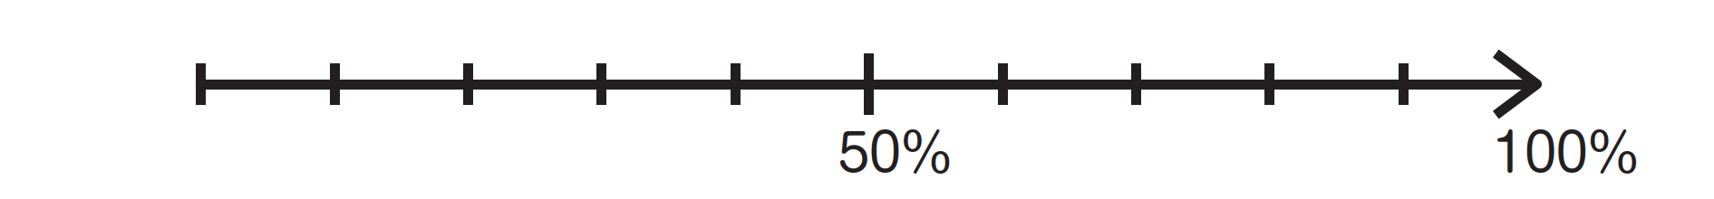
最初に聞いた音声が、どれくらい聞ける
ようになったか確認しておきましょう。
標準
倍速
STEP1
STEP8

Slide 164
That’s all
for today.

